Slide 1
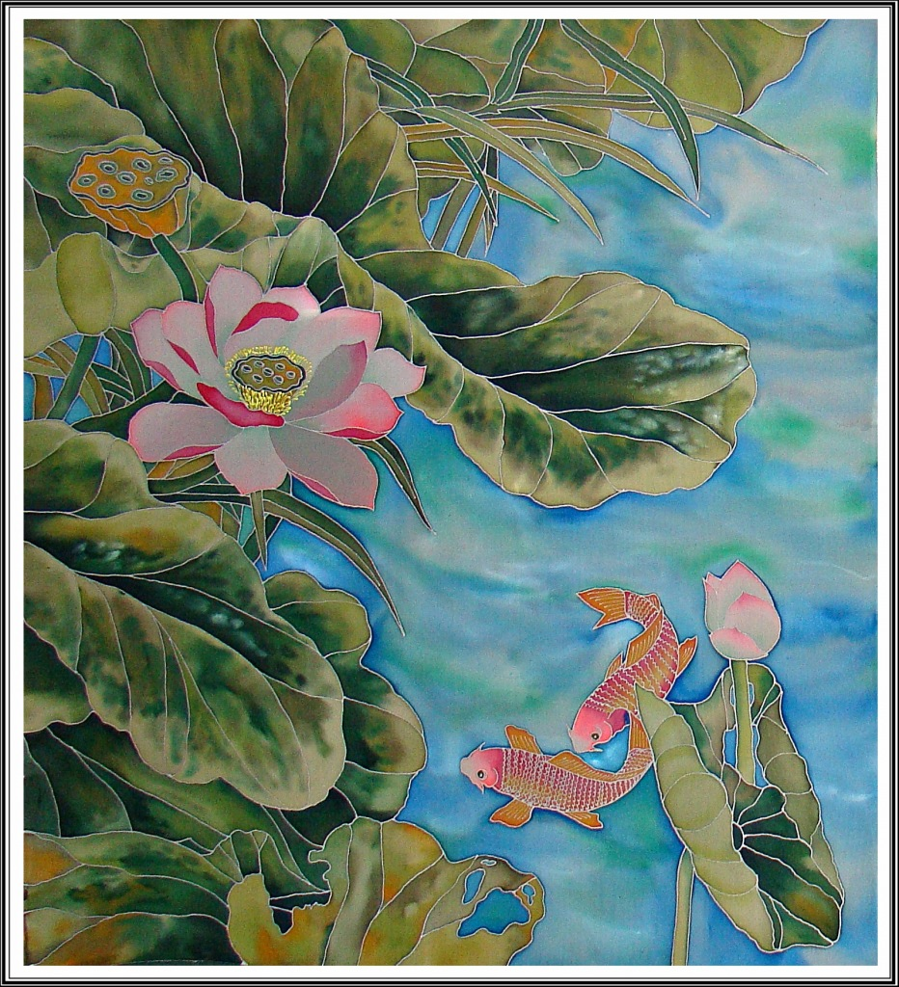
«Разновидности Батика»
Презентация выполнена
учителем
изобразительного искусства
Демьяненко Е.Н.

Slide 2
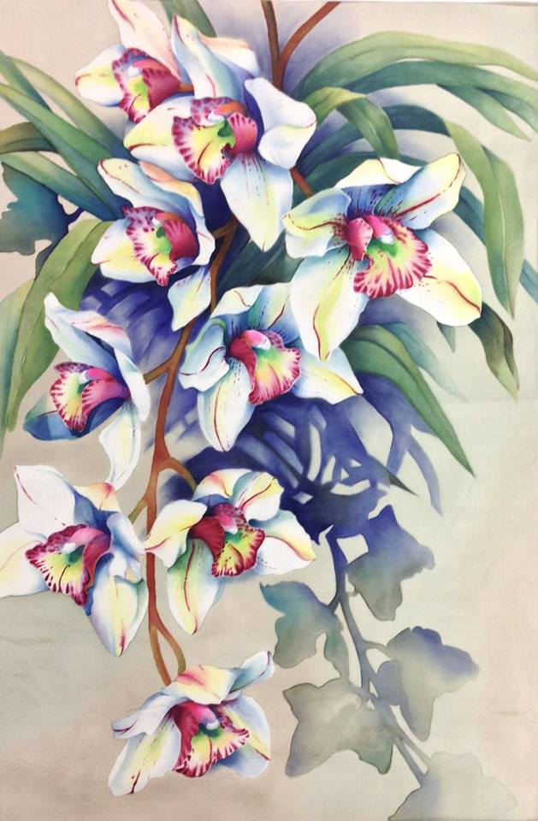
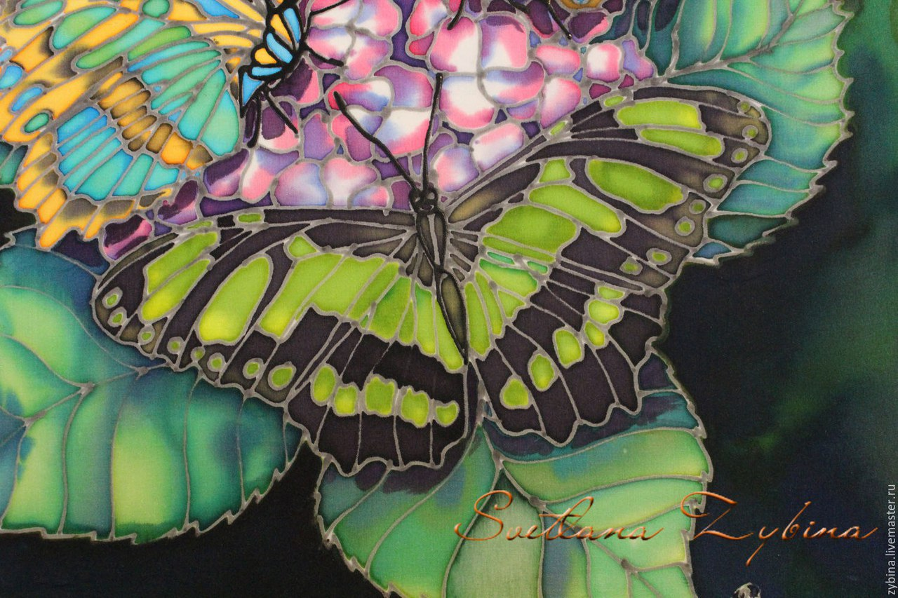
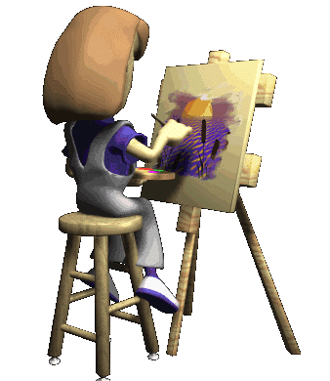
Батик
Батик — batik — индонезийское слово. Это технология окрашивания и украшения ткани. Tik – точка или капля
Ba - хлопчатобумажная ткань

Slide 3
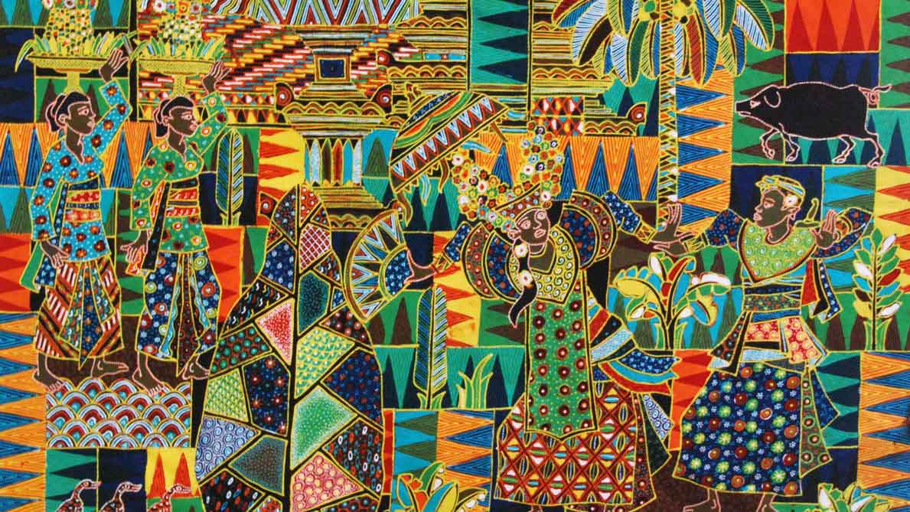

история Батика
РОДИНА
Впервые применён туземцами на острове ЯВА (Индонезия).
Известен с VI века.
В Европе известен с XIX века.
в России – с начала ХХ века.

Slide 4
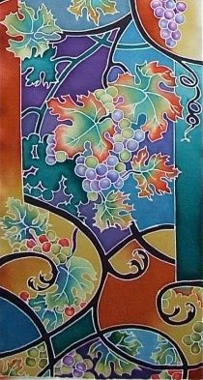
Батик
Это технология окрашивания ткани или обобщенное название разнообразных способов ручной росписи ткани. В основе всех этих приемов лежит принцип резервирования, то есть - нанесение специального состава , не пропускающего краску на те места ткани, которые должны оставаться не закрепленными и образовать узор.

Slide 5
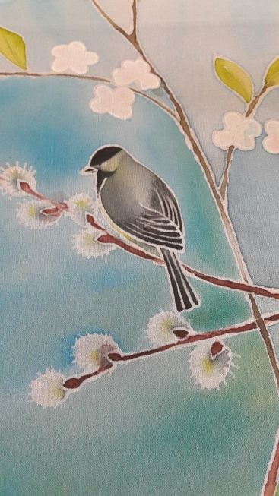

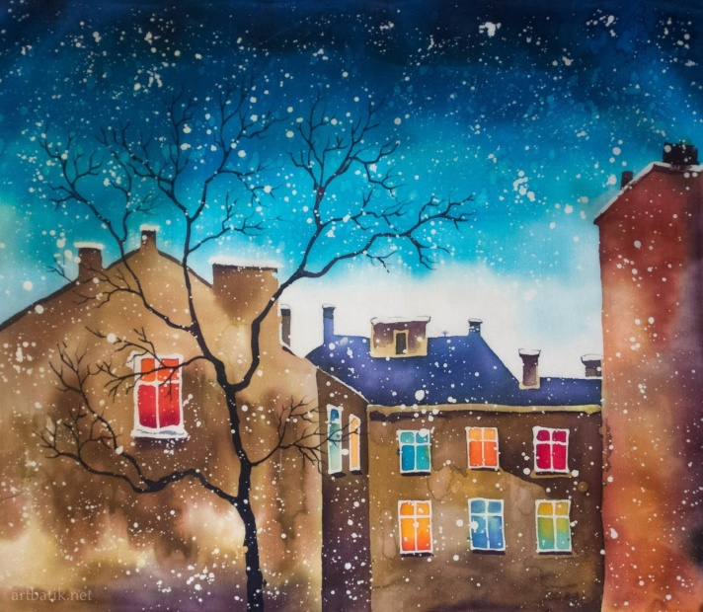
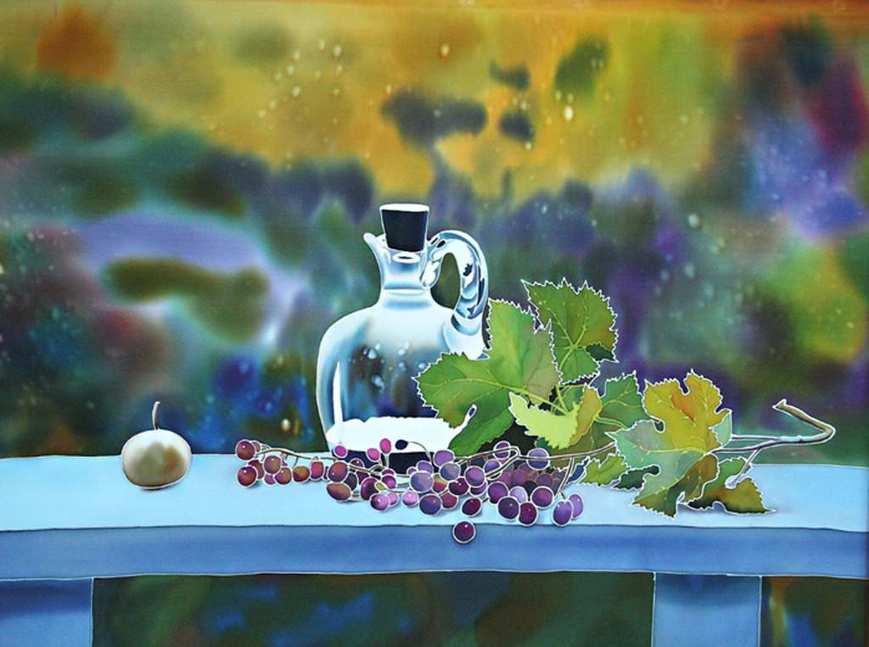
композиция и цвет
тема,
зарисовки,
тон,
графическое и цветовое решение композиции .

Slide 6
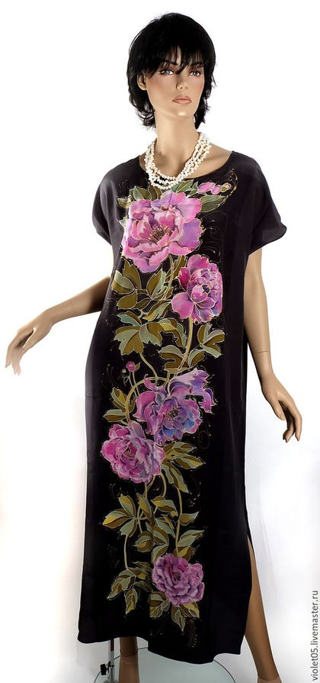
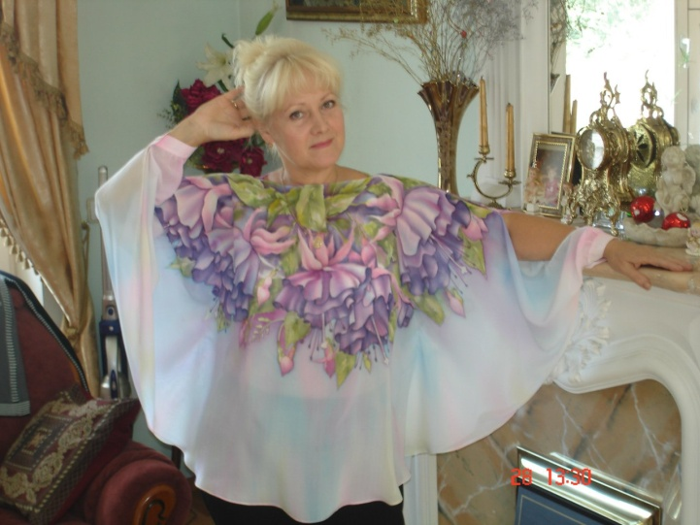
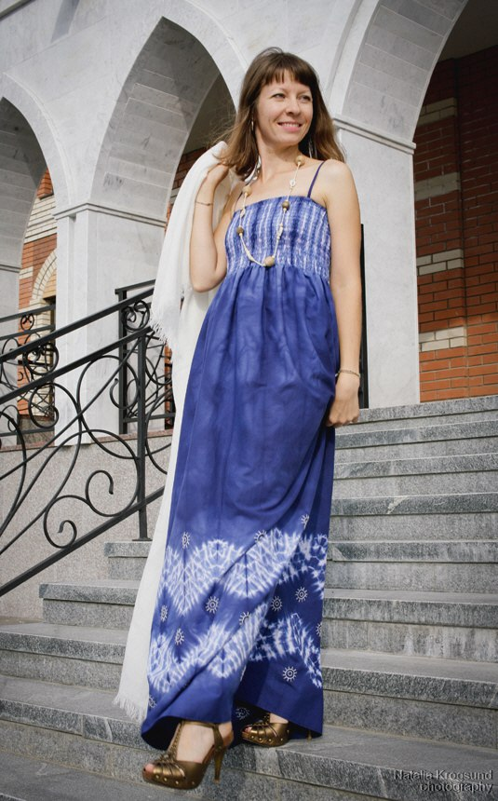
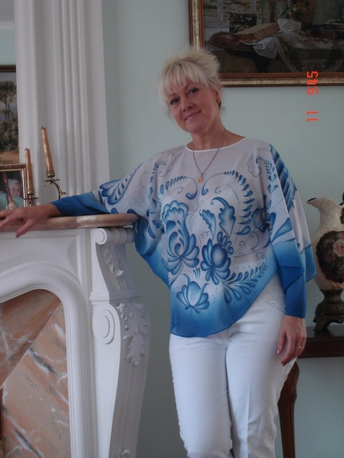
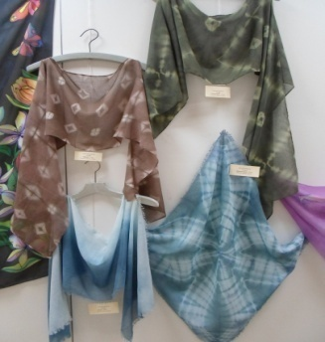
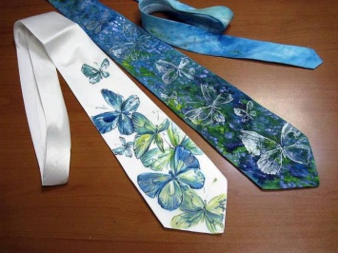
Батик в одежде
Автор Назарова Галина
Автор Елена Бородина

Slide 7
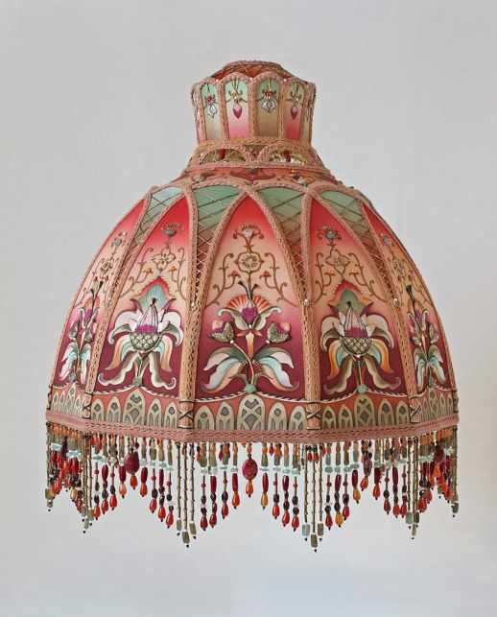
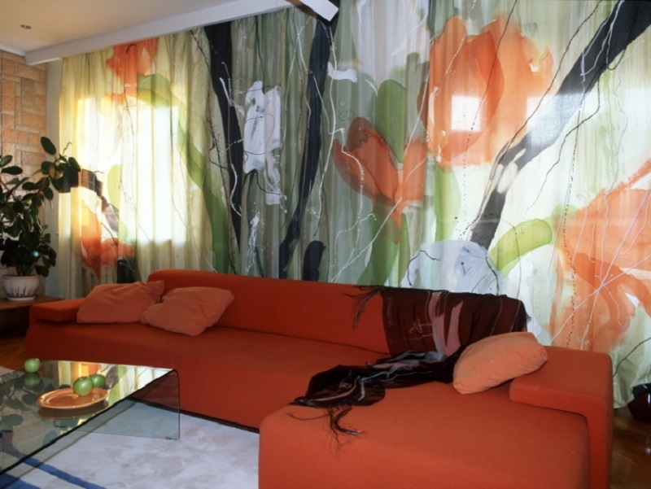
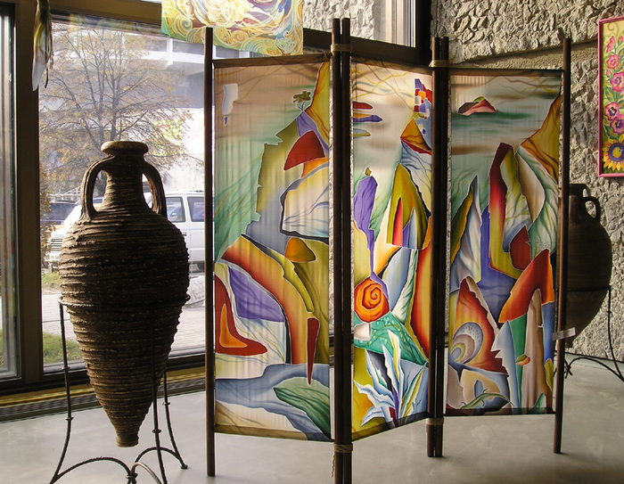
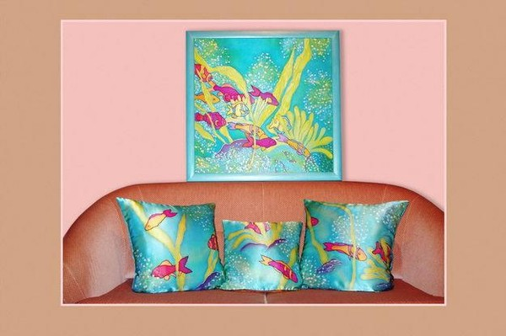
Батик в интерьере
Абажур. Автор Ева Шадрина

Slide 8

разновидности Батика

Slide 9
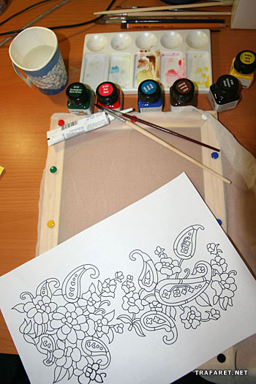
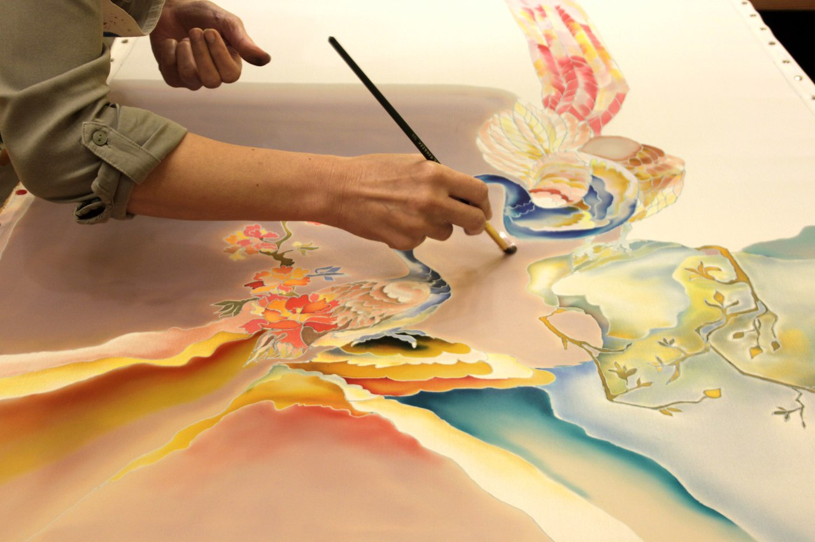
Холодный батик
Характеризуется четко выраженным графическим рисунком.
Нарисовать шаблон
Нанести рисунок на ткань
По карандашному рисунку, по тем же линиям, на ткань нанести резерв (Можно так же использовать контур по ткани)
Просушить 40-50 мин.
Расписать фон

Slide 10
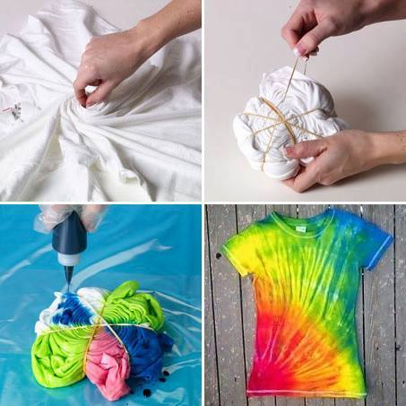
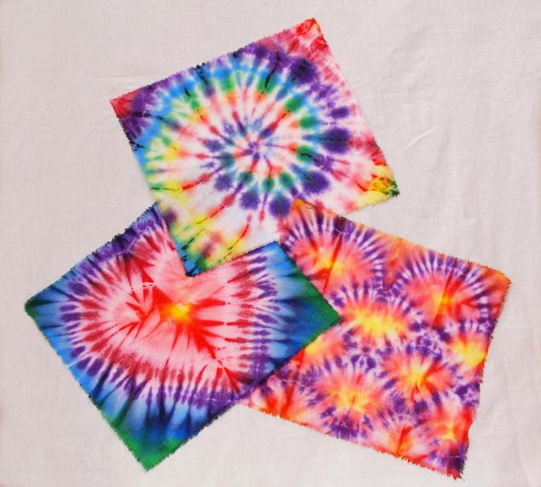
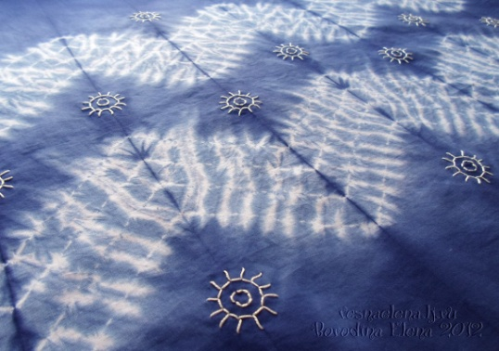
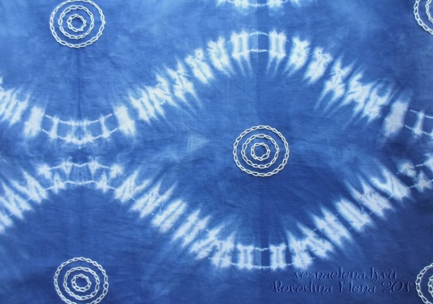
узелковый батик
Подготовка ткани к окрашиванию:
- Завязывание узлов;
- Скручивание;
- Складывание и подгибание;
- Прошивание.
Окрашивание
Высушивание
Развязывание ниток
Глажка для закрепления краски

Slide 11
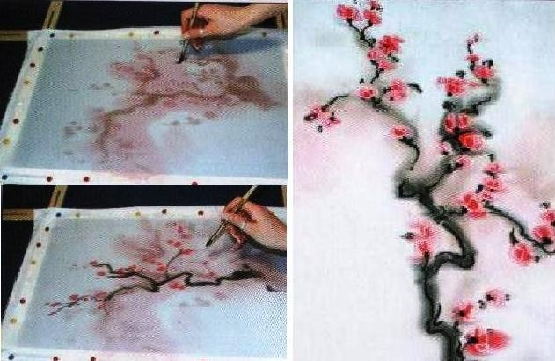
Свободная роспись
Загрунтовать солевым раствором
Начинается рисунок со светлых пятен
Постепенно переходить на темные пятна

Slide 12
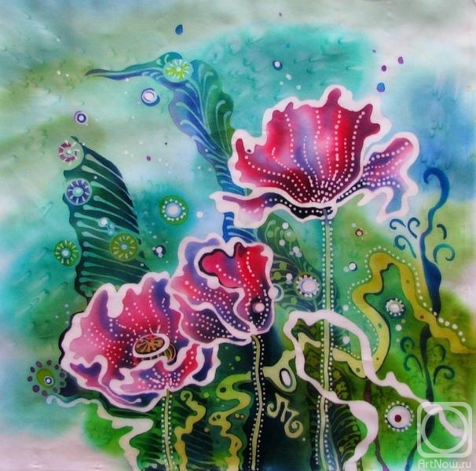
Горячий батик
Покрытие рисунка по контуру горячим резервом.
Роспись рисунка
Глажка ткани через несколько слоев обёрточной бумаги для удаления резерва
Художник Лоева Л.И.

Slide 13

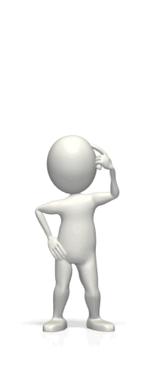
Проверь себя!
1.Что такое батик?
(Это технология окрашивания и украшения ткани)
2.От каких слов произошло слово батик ?
(Ba - хлопчатобумажная ткань ,Tik – точка или капля .)
3.Сколько разновидностей батика существует?
(4)
4.Где в жизни используется батик?
(одежда, интерьер, станковая живопись)

Slide 14
СПАСИБО
ЗА ВНИМАНИЕ!

